Slide 1










TRÒ CHƠI
RUNG CHUÔNG VÀNG

Slide 2
Câu 1
0
1
2
3
4
5
6
7
8
9
10
Trong phép tính 21 + 30 = 51,
21 được gọi là:
A. Số bị trừ
B. Số hạng
C. Tổng

Slide 3
Câu 2
0
1
2
3
4
5
6
7
8
9
10
Trong phép tính 21 + 30 = 51,
51 được gọi là:
A. Số bị trừ
B. Số hạng
C. Tổng

Slide 4
CHỦ ĐỀ 1
ÔN TẬP VÀ BỔ SUNG
BÀI 4
HƠN, KÉM NHAU BAO NHIÊU

Slide 5
KHÁM PHÁ

Slide 6
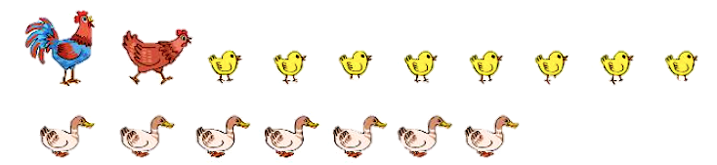
a) Số gà hơn số vịt mấy con?
?
Trên sân, có 10 con gà và 7 con vịt. Hỏi số gà hơn số vịt mấy con?

Slide 7
THẢO LUẬN NHÓM 2
- Việc 1: Làm việc cá nhân: Ghi phép tính để tìm số gà hơn số vịt mấy con.
- Việc 2: Trao đổi cách làm trong nhóm 2.
Thời gian 2 phút.
?

Slide 8
a) Số gà hơn số vịt mấy con?
?
Bài giải
Số gà hơn số vịt là:
10 – 7 = 3 (con)
Đáp số: 3 con

Slide 9
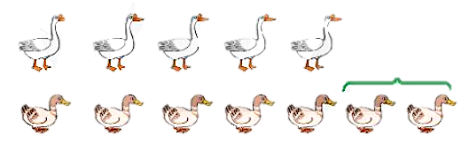
b) Số ngỗng kém số vịt mấy con?
?
Trên sân, có 5 con ngỗng và 7 con vịt. Hỏi số ngỗng kém số vịt mấy con?

Slide 10
THẢO LUẬN NHÓM 2
- Việc 1: Làm việc cá nhân: Ghi phép tính để tìm số ngỗng kém số vịt mấy con.
- Việc 2: Trao đổi cách làm trong nhóm 2.
Thời gian 2 phút.
?

Slide 11
b) Số ngỗng kém số vịt mấy con?
?
Bài giải
Số ngỗng kém số vịt là:
7 – 5 = 2 (con)
Đáp số: 2 con

Slide 12
HOẠT ĐỘNG

Slide 13
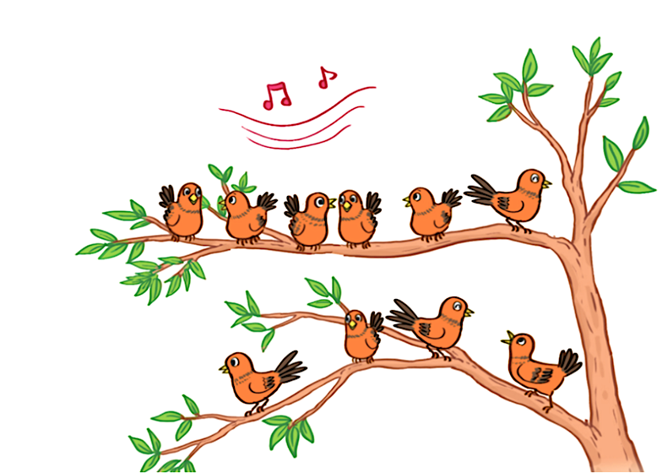
1
Số chim cành trên hơn số chim cành dưới mấy con?
Bài giải
Số chim cành trên hơn số chim cành dưới là:
- = (con)
Đáp số: con chim
2
?
?
6
?
4
2
?

Slide 14
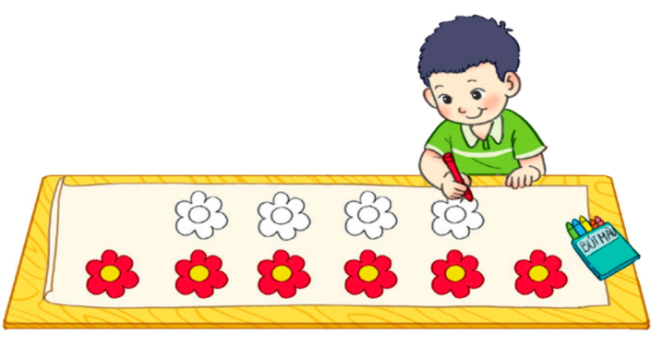
2
Việt đã tô màu 6 bông hoa, còn 4 bông hoa chưa tô màu. Hỏi số bông hoa chưa tô màu kém số bông hoa đã tô màu mấy bông?
Bài giải
Số bông hoa chưa tô màu kém số bông hoa đã tô màu là:
- = (bông)
Đáp số: bông hoa
4
?
6
?
2
?
2
?

Slide 15
3
Mai 7 tuổi, bố 38 tuổi. Hỏi bố hơn Mai bao nhiêu tuổi?

Slide 16
4
Một trường học có 5 thùng đựng rác tái chế và 10 thùng đựng rác khác. Hỏi số thùng đựng rác khác hơn số thùng đựng rác tái chế mấy thùng?

Slide 17
CHỦ ĐỀ 1
ÔN TẬP VÀ BỔ SUNG
BÀI 4: LUYỆN TẬP

Slide 18
1
Số?
Mẫu: Băng giấy màu vàng ngắn hơn băng giấy màu xanh mấy xăng-ti-mét?
6 cm – 4cm = 2 cm
7 cm
4 cm
6 cm

Slide 19
1
Số?
a) Băng giấy màu đỏ dài hơn băng giấy màu vàng mấy xăng-ti-mét?
7 cm – 4 cm = cm
7 cm
?
3
4 cm
b) Băng giấy xanh ngắn hơn băng giấy đỏ mấy xăng-ti-mét?
cm – cm = cm
6 cm
?
7
?
6
?
1

Slide 20
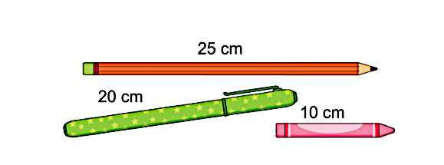
2
a) Bút nào ngắn nhất?
B
A
B. Bút mực
A. Bút chì
C
C. Bút sáp

Slide 21
2
b) Số?
Bút chì dài hơn bút mực cm.
Bút sáp ngắn hơn bút chì cm.
?
5
( 25 cm – 20 cm = 5 cm)
15
?
( 25 cm – 10 cm = 15 cm)

Slide 22
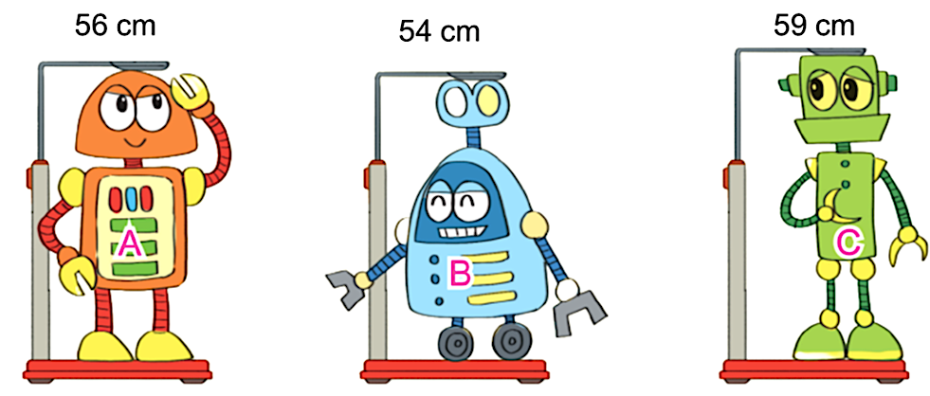
3
Ba bạn rô- bốt rủ nhau đo chiều cao.
Rô- bốt cao nhất là?
B
A
B. Rô- bốt B
A. Rô- bốt A
C
C. Rô- bốt C

Slide 23
3
Ba bạn rô- bốt rủ nhau đo chiều cao.
Rô-bốt A cao hơn rô-bốt B cm.
Rô-bốt B thấp hơn rô-bốt C cm.
?
2
( 56 cm – 54 cm = 2 cm)
5
?
( 59 cm – 54 cm = 5 cm)

Slide 24
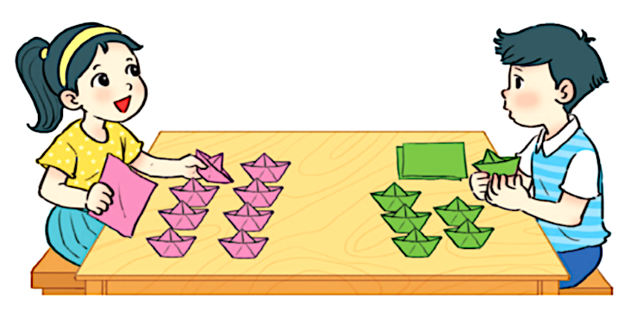
4
Mai và Nam gấp được các thuyền giấy như hình dưới đây:
8
6
a) Mai gấp được hơn Nam cái thuyền.
b) Nam gấp được kém Mai cái thuyền.
2
(8 – 6 = 2)
?
?
(8 – 6 = 2)
2

